Slide 1
作業10
繳交截止日期：2019/12/17 23:55

Slide 2
作業10 - 矩陣運算
利用class和operator overloading來實現矩陣的輸入、輸出、加法、減法和乘法，其中矩陣的列(row)和行(column)相等。
Input
先有一個整輸入N(1~10)代表矩陣是幾乘幾(NxN)，然後開始輸入兩個NxN矩陣(m1和m2)的數值(int)。
Output
以特定格式輸出矩陣原先兩個輸入的矩陣、相加(m1+m2)、相減(m1-m2)和相乘(m1*m2)出來的結果。
如果未使用class和operator overloading會扣分

Slide 3
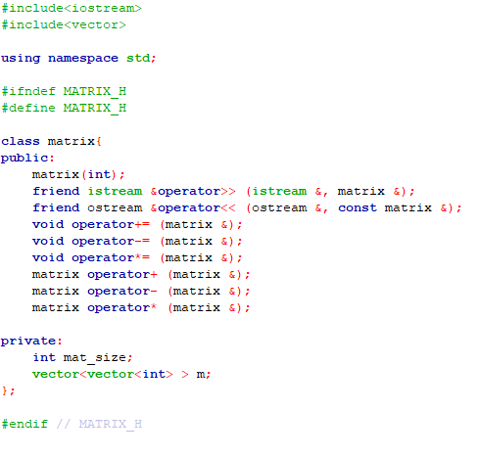
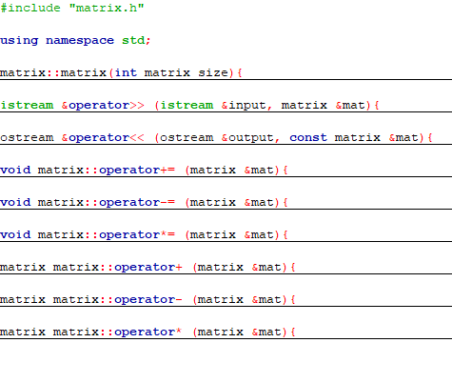
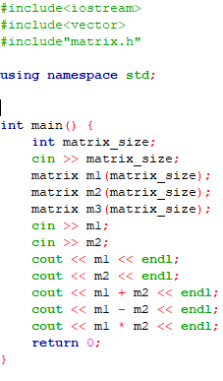
作業10 - 矩陣運算(檔案參考)
A10-XXXXXXXXX.cpp
matrix.cpp
matrix.h
這些只是助教的寫法，不一定要一樣
這次的作業要交三個檔案!!!

Slide 4
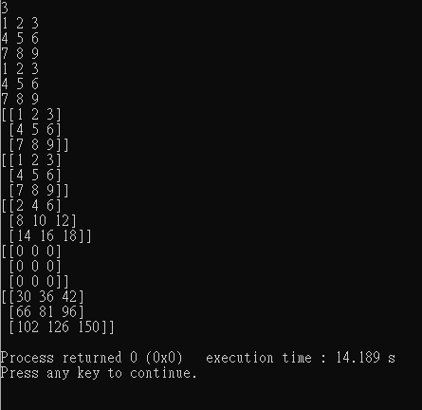
作業10 - 輸出格式
輸出的矩陣前後以中括號[]包住
然後再以中括號[]包住矩陣的每一列
每一列輸出完要換行
每一個數值之間留一個空白
除了第一列，其它列需要留一個空白對齊第一列
如果格式不對會扣分喔!

Slide 5
作業10 - 輸入輸出範例
Sample input | Sample output
3 1 2 3 4 5 6 7 8 9 1 2 3 4 5 6 7 8 9 | [[1 2 3] [4 5 6] [7 8 9]] [[1 2 3] [4 5 6] [7 8 9]] [[2 4 6] [8 10 12] [14 16 18]] [[0 0 0] [0 0 0] [0 0 0]] [[30 36 42] [66 81 96] [102 126 150]]

Slide 6
繳交規範

Slide 7
繳交方式
1. 作業上傳以 LMS系統 為主 https://lms.ncu.edu.tw/
2. 有修計實者，作業繳交至 “計算機實習I”
3. 無修計實者，但有修計概者，作業繳交至 “計算機概論I”
4. 不接受補交

Slide 8

繳交內容
上傳檔案須為 .zip 壓縮檔
檔案內容包含:
程式碼 (.cpp)
matrix.cpp
matrix.h
執行結果截圖 (只接受 .png 或 .jpg 形式)
檔名皆須為 AX-10XXXXXXX 或 PX-10XXXXXXX
Assignment: A
Practice: P
壓縮檔的內容

Slide 9
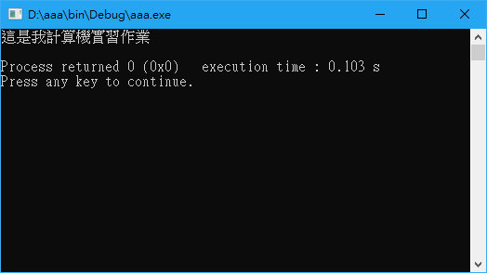
截圖範例

Slide 10
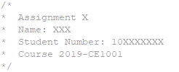
繳交格式
程式碼開頭要有以下文字
計算機概論Ⅰ : 2019-CE1001
計算機實習Ⅰ-A : 2019-CE1003-A
計算機實習Ⅰ-B : 2019-CE1003-B
作業: Assignment
練習: Practice

Slide 11
助教連絡方式
有任何問題可以寄信到 minelabcs@gmail.com

